Slide 1
8^{èmes} Journées Doctorales en Hydrologie Urbaine, Paris — 7 - 9 Novembre
Micropolluants dans les eaux usées : qu’apporte un traitement tertiaire par adsorption sur charbon actif ?
Ronan Guillossou, Johnny Gasperi, Julien Le Roux, Romain Mailler,
Emmanuelle Vulliet, Catherine Morlay, Fabrice Nauleau, Vincent Rocher

Slide 2
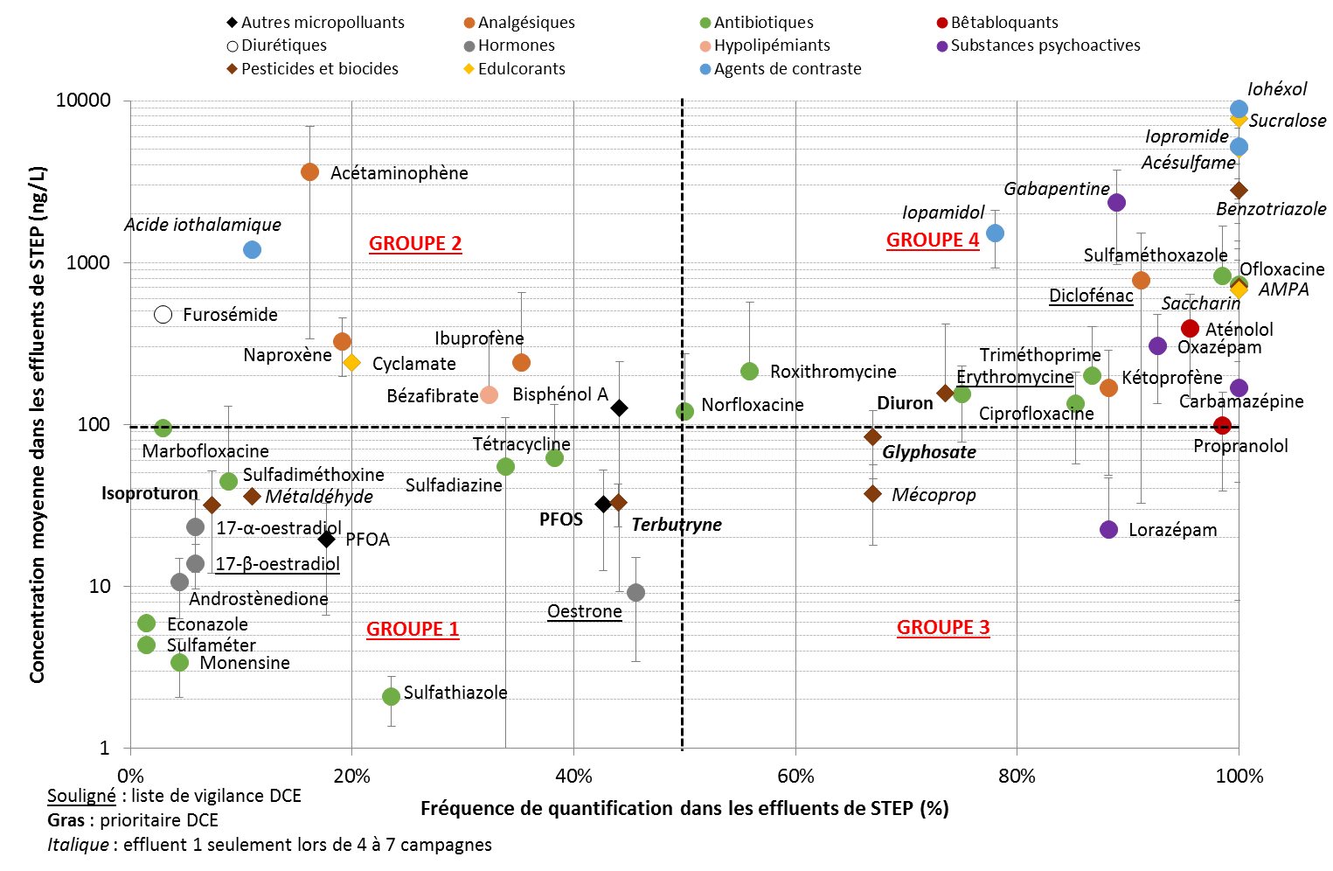
Introduction
8^{èmes} Journées Doctorales en Hydrologie Urbaine, Paris — 7 - 9 Novembre
Les micropolluants dans les eaux usées
Hôpitaux
Ménages
Industrie
STEP
Milieu récepteur
Thèse Romain Mailler (2015), « Devenir des micropolluants prioritaires et émergents dans les filières conventionnelles de traitement des eaux résiduaires urbaines (files eau et boues), et au cours du traitement tertiaire par charbon actif »

Slide 3
Introduction
8^{èmes} Journées Doctorales en Hydrologie Urbaine, Paris — 7 - 9 Novembre
Mécanismes d’élimination en STEU
Image de Margot et al., WIREs Water (2015), 2:457–487

Slide 4
Introduction
8^{èmes} Journées Doctorales en Hydrologie Urbaine, Paris — 7 - 9 Novembre
Réglementation
Molécule | Usage
Amisulpride | Pharmaceutique
Benzotriazole | Anti-corrosif
Candésartan | Pharmaceutique
Carbamazépine | Pharmaceutique
Citalopram | Pharmaceutique
Clarithromycine | Pharmaceutique
Diclofénac | Pharmaceutique
Hydrochlorothiazide | Pharmaceutique
Irbésartan | Pharmaceutique
Mécoprop | Biocide
Métoprolol | Pharmaceutique
Venlafaxine | Pharmaceutique
Pas de réglementation sur les concentrations ou l’élimination de micropolluants organiques en assainissement collectif
Réglementation sur l’élimination de micropolluants organiques dans les eaux usées pour certaines STEU
→ Abattements > 80 % pour 6 sur 12 molécules indicatrices
Substances indicatrices utilisées en Suisse, Office fédéral de l’environnement (2016)
Future réglementation ? Comment l’anticiper ?

Slide 5
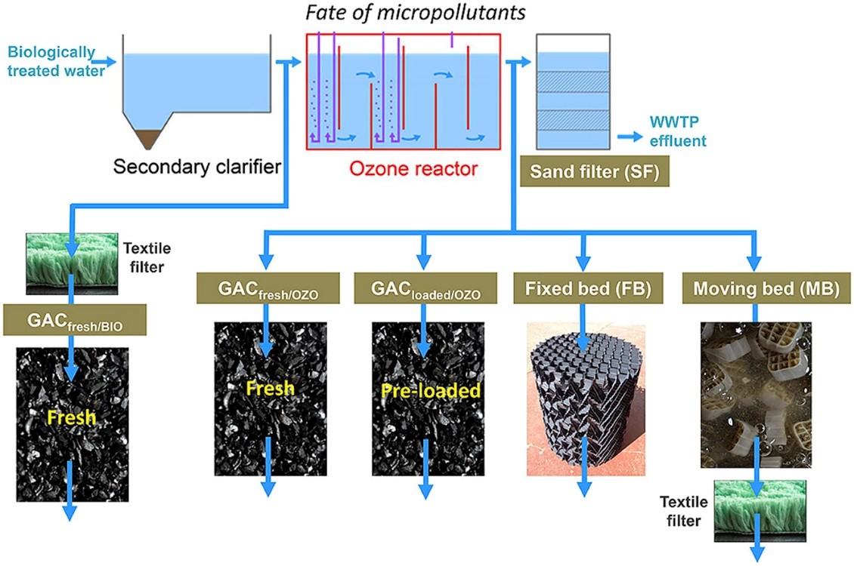
Introduction
8^{èmes} Journées Doctorales en Hydrologie Urbaine, Paris — 7 - 9 Novembre
Traitements tertiaires existants
Ozonation
Adsorption sur charbon actif
Filtre avec CAG
Réacteur avec CAP
Lit fluidisé avec CAP ou CAµG
(CarboPlus®, Saur)
Image de Bourgin et al., Water Research 129 (2018) 486-498
Images de Meinel et al., Water Research 91 (2016) 97-103
et Hu et al., Desalinisation and Water Treatment 57 (2015)

Slide 6
Introduction
8^{èmes} Journées Doctorales en Hydrologie Urbaine, Paris — 7 - 9 Novembre
Projet CarboPlus
Charbon actif en poudre
Charbon actif en micro-grain
Mailler et al., Water Research 72 (2015) 315-330
Mailler et al., Science of the Total Environment 542 (2016) 983–996
Bénéfices vis-à-vis du traitement conventionnel ?

Slide 7
Introduction
8^{èmes} Journées Doctorales en Hydrologie Urbaine, Paris — 7 - 9 Novembre
Objectifs
Déterminer les performances d’une filière de traitement des eaux usées conventionnelle et d’un pilote d’adsorption sur charbon actif en lit fluidisé pour l’élimination de 48 micropolluants organiques
Comparer les performances de la filière et du pilote d’adsorption pour évaluer l’apport du traitement tertiaire (concentrations et abattements)
Evaluer si la station de traitement des eaux usées conventionnelle seule ou avec un traitement tertiaire pourrait respecter une réglementation similaire à celle en Suisse
Présence et devenir de nouvelles molécules d’intérêt (e.g. herbicides et néonicotinoïdes)

Slide 8
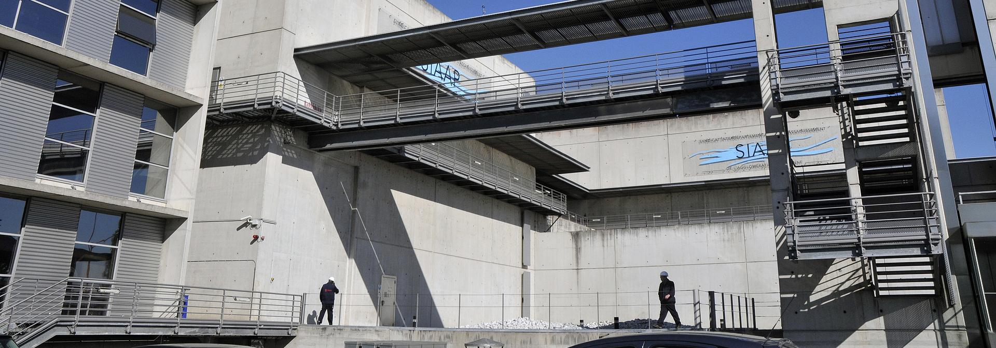
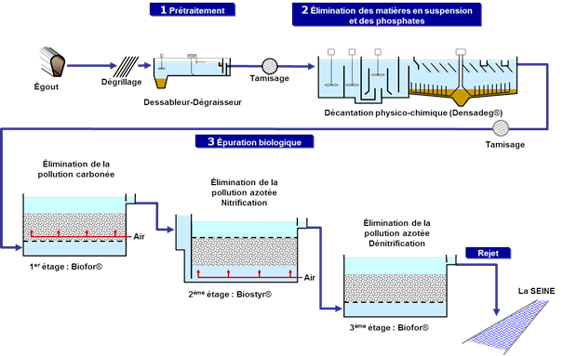
Matériels et méthodes
8^{èmes} Journées Doctorales en Hydrologie Urbaine, Paris — 7 - 9 Novembre
Station de traitement des eaux usées
Usine de Seine-Centre (SIAAP, Colombes)
Débit traité : 240 000 m³/jour – 1 million EH
3 points de prélèvements (eau brute, eau décantée et sortie traitement biologique)

Slide 9
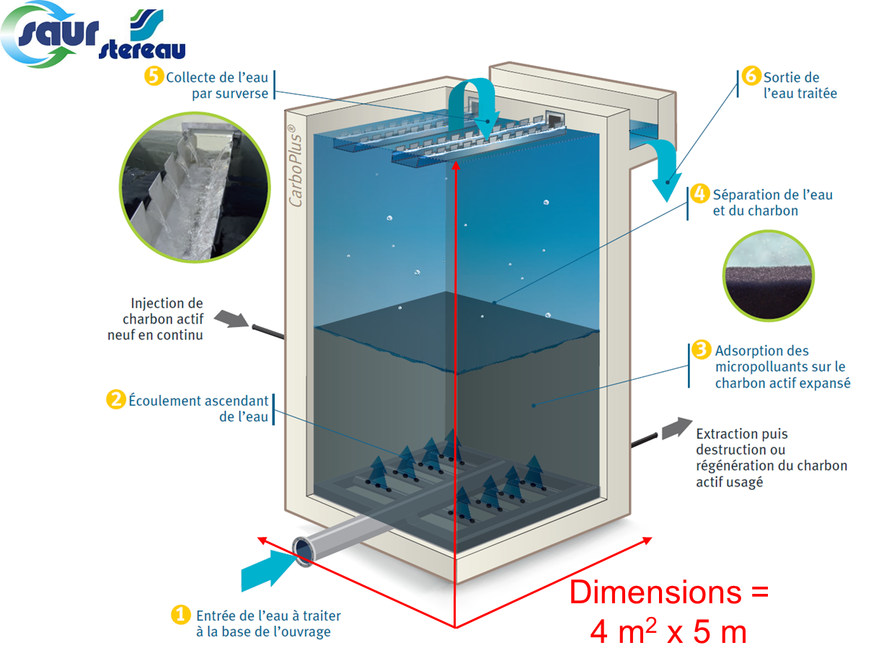
Matériels et méthodes
8^{èmes} Journées Doctorales en Hydrologie Urbaine, Paris — 7 - 9 Novembre
Pilote CarboPlus
Charbon employé | CycleCarb 305 (Chemviron)
Granulométrie | 500-550 µm
Masse du lit | ≈ 1000 kg
Taux de traitement | 10 g/m³ d’eau usée
Vitesse ascensionnelle | 15 m/h
Débit | 860 m³/jour
Pilote alimenté par l’eau du rejet de l’usine
Prélèvement en sortie du pilote

Slide 10
Matériels et méthodes
8^{èmes} Journées Doctorales en Hydrologie Urbaine, Paris — 7 - 9 Novembre
Campagnes d’échantillonnage et analyses
19 produits pharmaceutiques → acétaminophène, aténolol, carbamazépine, ciprofloxacine, diclofénac, érythromycine, ibuprofène, kétoprofène, lorazépam, naproxène, norfloxacine, ofloxacine, oxazepam, propranolol, roxithromycine, sulfadiazine, sulfaméthoxazole, tétracycline et triméthoprime
6 pesticides → acétamipride, clothianidine, diuron, imidaclopride, thiaclopride et thiaméthoxame
48 micropolluants organiques (phase dissoute)
2 hormones → estradiol et estrone
1 additif de formulation → PFOS (tensioactif fluoré)
6 produits pharmaceutiques → azithromycine, citalopram, clarithromycine, hydrochlorothiazide, irbésartan et métoprolol
12 pesticides → aclonifen, chlorotoluron, cyperméthrine, diflufenican, glyphosate, MCPA, mécoprop, métaldéhyde, metazachlore, oxadiazon, terbutryne et triallate
1 hormone → éthynylestradiol
1 sous-produit de degradation → AMPA (glyphosate)
Paramètres de qualité des eaux usées conventionnels
Température, pH, COT, COD, DCO, DBO₅, NKT,
NH₄⁺, NO₂⁻, NO₃⁻, PT, PO₄³⁻, MES, UV₂₅₄ et fluorescence 3D
5 campagnes d’échantillonnage (moyen 24 h) entre septembre et décembre 2017 sur eau brute, eau décantée, sortie usine et sortie pilote

Slide 11
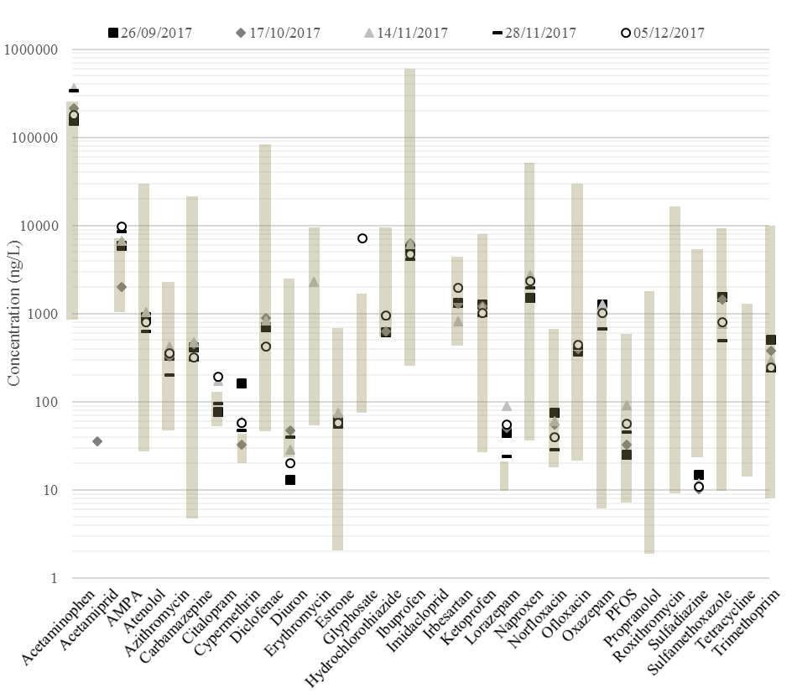
Résultats
8^{èmes} Journées Doctorales en Hydrologie Urbaine, Paris — 7 - 9 Novembre
Entrée filière de traitement conventionnelle
18 composés non quantifiés pour chaque point et chaque campagne
4 composés (imidaclopride, propranolol, roxithromycine et tétracycline) non quantifiés en eau brute et décantée
1^{ères} données pour acétamipride, azithromycine, citalopram, cyperméthrine, hydrochlorothiazide et irbésartan dans les eaux brutes du SIAAP
Concentrations globalement similaires à celles de la littérature
Micropolluants quantifiés dans l’eau brute et comparaison avec les valeurs de la littérature

Slide 12
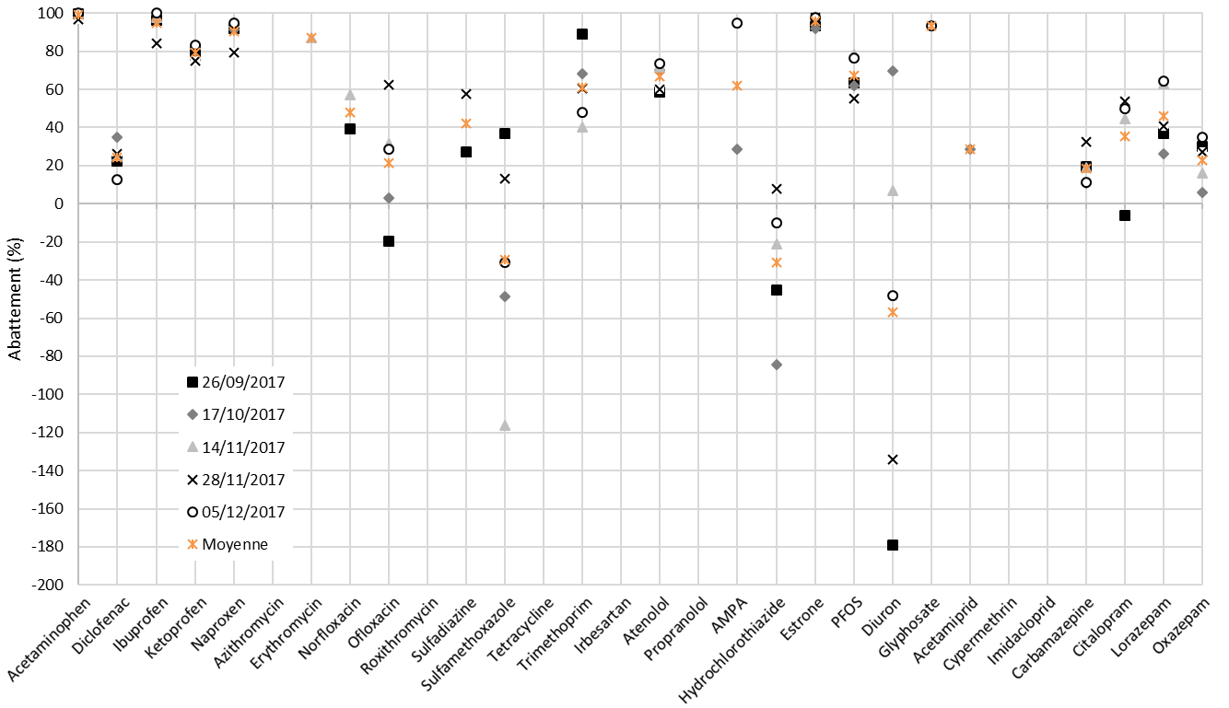
Résultats
8^{èmes} Journées Doctorales en Hydrologie Urbaine, Paris — 7 - 9 Novembre
Abattements filière de traitement conventionnelle
80-100 %
Forte biodégradation
60-80 %
Biodégradation ou sorption sur boues
40-60 %
Biodégradation ou sorption sur boues
0-40 %
Molécules hydrophiles et peu biodégradables
Transformation de métabolite en molécule mère ou désorption depuis les particules en suspension
< 0 %

Slide 13
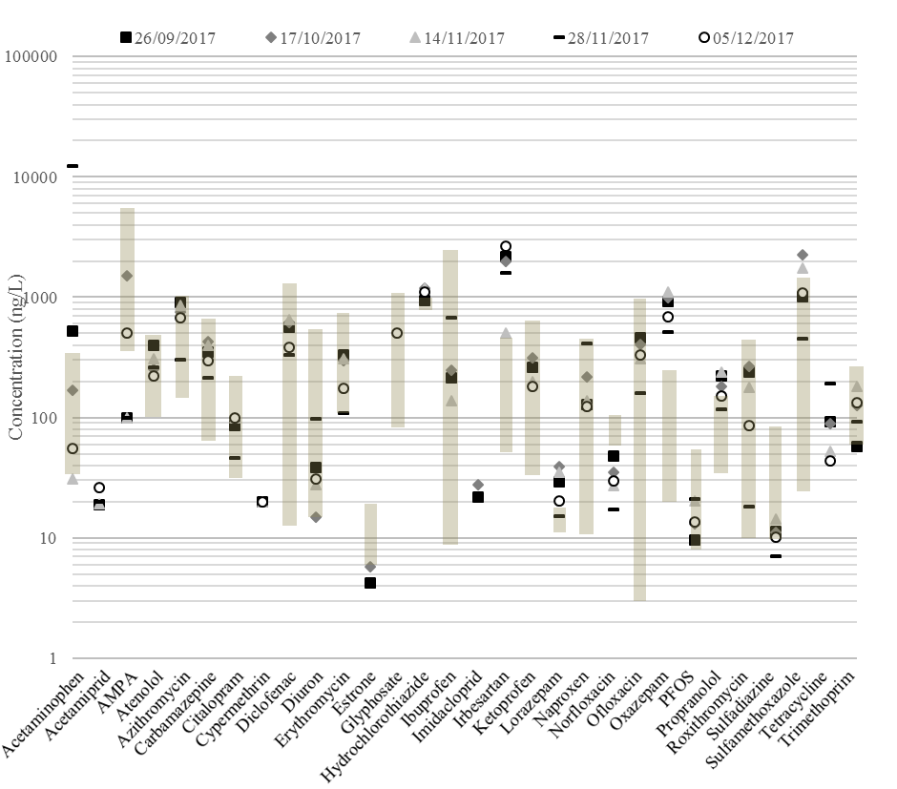
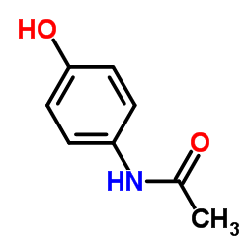
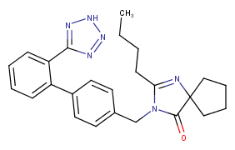
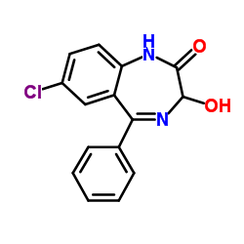
Résultats
8^{èmes} Journées Doctorales en Hydrologie Urbaine, Paris — 7 - 9 Novembre
Sortie filière de traitement conventionnelle
Concentrations similaires à celles de la littérature excepté pour acétaminophène, irbésartan, oxazepam et sulfaméthoxazole
Acétaminophène
Irbésartan
Oxazepam
Sulfaméthoxazole
Concentrations < 500 ng/L pour 85 % des micropolluants
Concentrations > 1 µg/L pour acétaminophène, hydrochlorothiazide, irbésartan et sulfaméthoxazole
Micropolluants quantifiés en sortie d’usine et comparaison avec les valeurs de la littérature

Slide 14
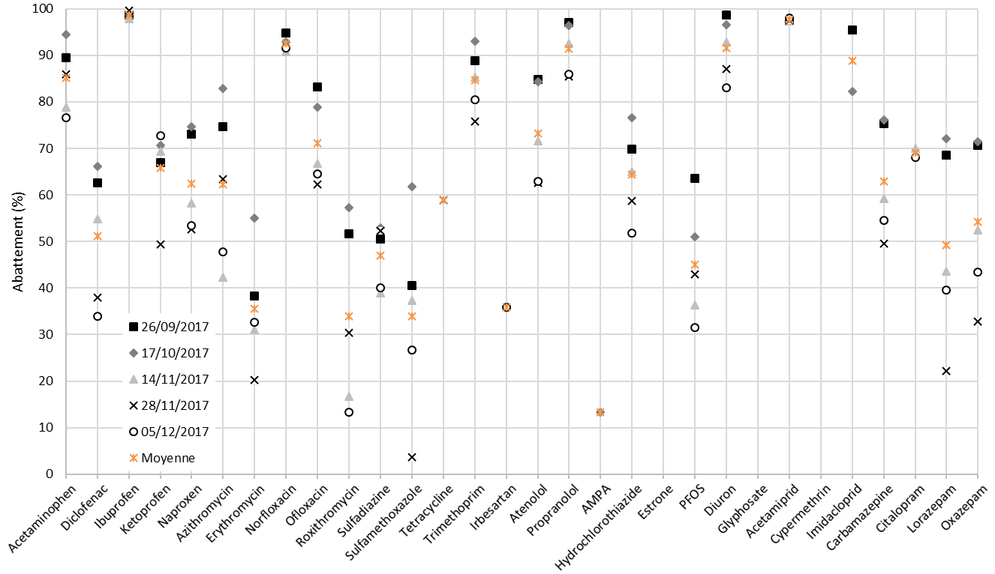
Résultats
8^{èmes} Journées Doctorales en Hydrologie Urbaine, Paris — 7 - 9 Novembre
Traitement tertiaire

Slide 15
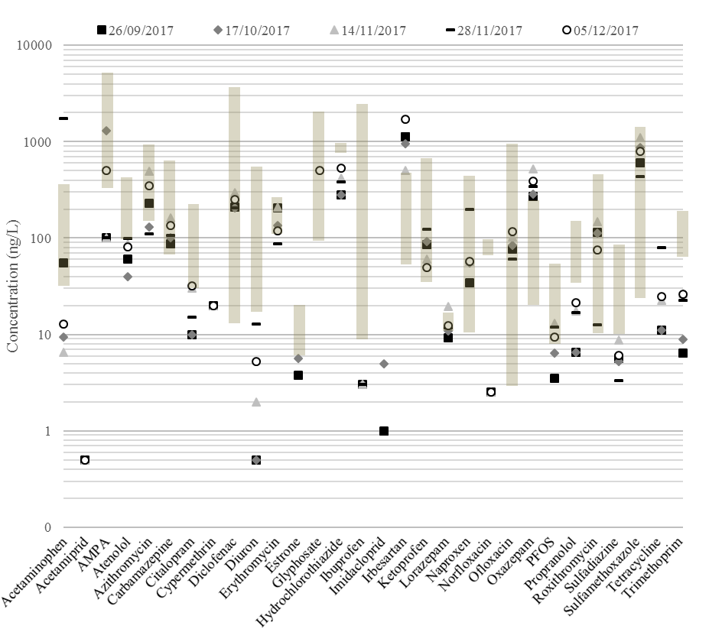
Résultats
8^{èmes} Journées Doctorales en Hydrologie Urbaine, Paris — 7 - 9 Novembre
Sortie traitement tertiaire
Concentrations > 1 µg/L pour irbésartan
Irbésartan
Concentrations < 200 ng/L pour 70 % des micropolluants
Réduction de la toxicité de l’effluent attendue
Micropolluants quantifiés en sortie de pilote et comparaison avec les valeurs de la littérature

Slide 16
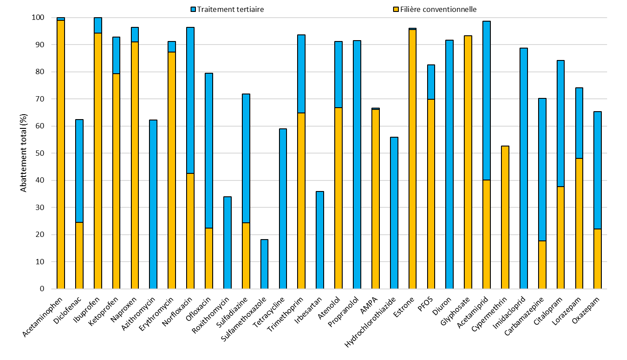
Résultats
8^{èmes} Journées Doctorales en Hydrologie Urbaine, Paris — 7 - 9 Novembre
Filière de traitement conventionnelle + traitement tertiaire

Slide 17
Conclusions
8^{èmes} Journées Doctorales en Hydrologie Urbaine, Paris — 7 - 9 Novembre
Principaux résultats
Quantification des micropolluants
30 micropolluants sur 48 quantifiés
Premières données en filière conventionnelle pour 3 insecticides émergents (acétamipride, cyperméthrine et imidaclopride)
Performances de la filière conventionnelle
Abattements variables observés et dépendants de la capacité des micropolluants à être biodégradés ou sorbés sur les boues
Elimination de 11 micropolluants > 50 % mais faible pour 10 autres molécules
Concentrations < 500 ng/L pour 85 % des micropolluants en sortie de filière
Performances du traitement tertiaire
Abattements > 50 % pour la majorité des micropolluants
Concentrations < 200 ng/L pour 70 % des micropolluants en sortie de pilote

Slide 18
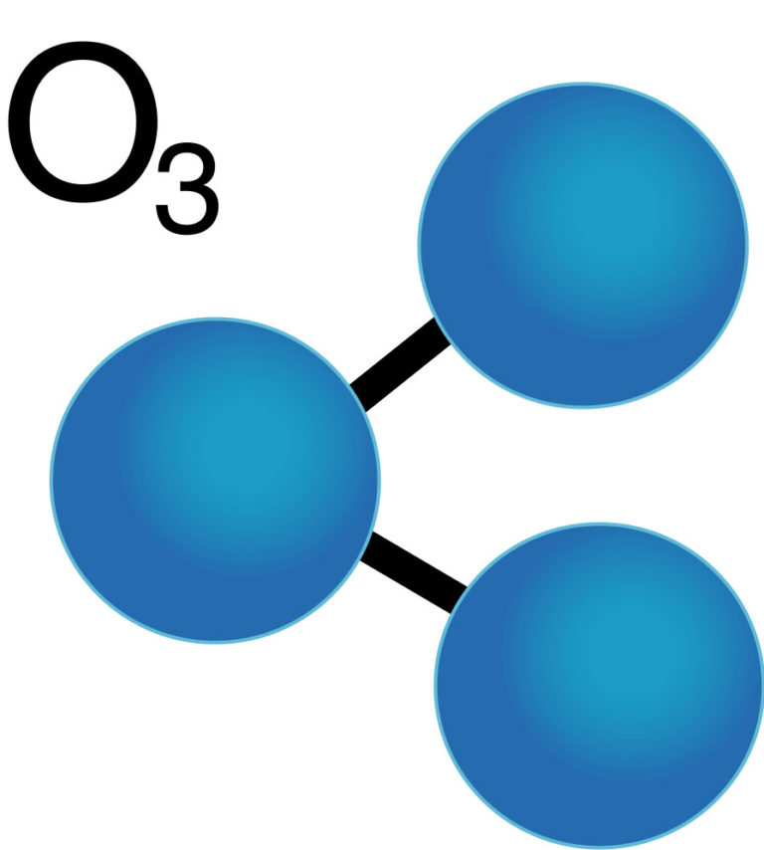
Conclusions
8^{èmes} Journées Doctorales en Hydrologie Urbaine, Paris — 7 - 9 Novembre
Principaux résultats
Comparaison des deux procédés
Impact du traitement tertiaire faible pour les micropolluants bien éliminés sur la filière
Impact important sur les micropolluants peu ou modérément éliminés sur la filière
Sulfaméthoxazole
Combinaison filière conventionnelle + traitement tertiaire
Abattements > 60 % pour tous les micropolluants sauf sulfaméthoxazole
Abattements < 80 % pour les molécules indicatrices suisses (carbamazépine, diclofénac, hydrochlorothiazide et irbésartan) sauf citalopram (> 80 %)
Pistes pour l’amélioration de l’abattement des micropolluants
Dose de charbon plus élevée
Nouveau charbon actif plus performant
Couplage avec un autre procédé (ex : ozonation)

Slide 19
Conclusions
8^{èmes} Journées Doctorales en Hydrologie Urbaine, Paris — 7 - 9 Novembre
Perspectives de recherche
Compréhension et amélioration du processus d’adsorption
(µg/mg)
Caractérisation et test de nouveaux charbons actifs en micro-grain
Lien entre les propriétés physico-chimiques du charbon et des micropolluants
Isothermes d’adsorption pour mieux appréhender la compétition avec la matière organique
(µg/L)
Isotherme d’adsorption de l’aténolol en eau ultra-pure
Couplage ozonation + adsorption sur charbon actif
Améliorer l’abattement des micropolluants réfractaires à l’adsorption sur charbon actif
Réduire la compétition entre les micropolluants et la matière organique sur le charbon
Outils spectroscopiques
Suivi indirect de l’abattement des micropolluants par UV₂₅₄ et fluorescence 3D
Techniques rapides, peu onéreuses et installation en ligne possible
Spectre de fluorescence 3D

Slide 20
8^{èmes} Journées Doctorales en Hydrologie Urbaine, Paris — 7 - 9 Novembre
Merci pour votre attention
Ronan Guillossou, Johnny Gasperi, Julien Le Roux, Romain Mailler,
Emmanuelle Vulliet, Catherine Morlay, Fabrice Nauleau, Vincent Rocher

